Slide 1
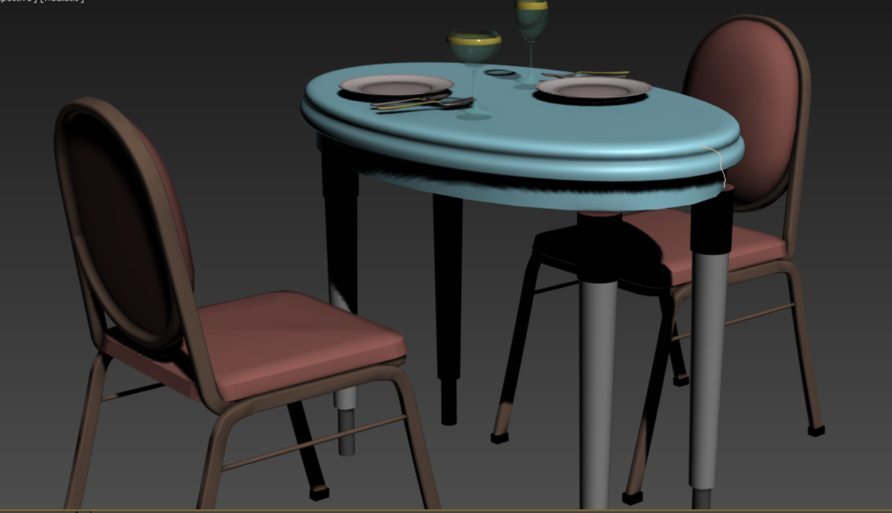
베벨 프로파일을 이용한 2인용 식탁만들기

Slide 2
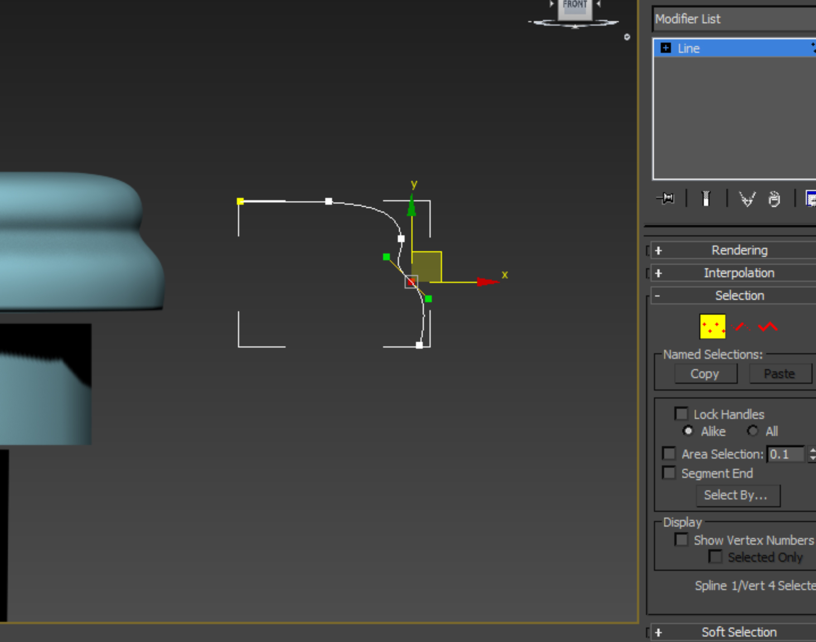
방법 1.
Top뷰에서 Elipse를 그린다.
Front뷰에서 Line을 이용하여 shift를 누른 채 직선을 그리기 시작한다.
옆에 처럼 곡선을 그린다.
곡선을 그릴 때는
Bezier로
옆과 너무 똑같이 만들
필요는 없다.

Slide 3
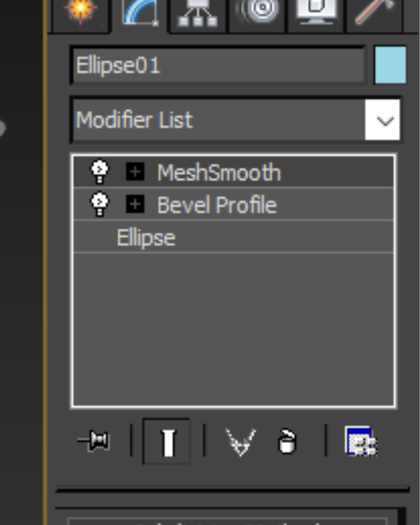
방법2.
Elipse01를 선택하고 Modifier리스트에서 Bevel Profile를 선택한다.
Bevel Profile –Parameters에서 Pick Profile버튼을 클릭한다.
Line으로 만든 단면을 클릭한다.
Object를 좀 더 부드럽게 하기 위해
meshsmooth를 선택한다.

Slide 4
2D도형에 두께를 지정하여 표현
2D 속성에 렌더링의 옵션을 이용하여 두께를 표현할 수 있다.
2D도형을 입체적으로 표현할 때 사용하는 방법
Rendering – Enable in Rendering 와 Enable in Viewport 를 체크
Radial과 Rectangular중에서 선택

